Slide 1


VZGOJITELJ KOT PODPORA OTROKU V SVETU VARNE MOBILNOSTI
Manica Žnidaršič, dipl.vzg., Vrtec Otona Župančiča, Ljubljana
november, 2018

Slide 2
OTROCI IN VARNOST V PROMETU
Ministrstvo za izobraževanje, znanost in šport, Zavod za šolstvo, Varna mobilnost:
smernice in navodila, projekti, natečaji ….
MOL
vrtec kot del MOL, varna in trajnostna mobilnost, Ljubljana zelena prestolnica.
OŽJE IN ŠIRŠE OKOLJE VRTCA
vrtec v Ljubljani, vpetost v javni prevoz, mestni prevoz, v center mesta, izven Ljubljane, sprehode po mestu, izleti, obisk gasilcev, policistov …
STARŠI
prihajanje in odhajanje z otrokom, ozaveščanje o varni mobilnosti prek aktivnosti v vrtcu in odzivov otrok, vključevanje v dejavnosti vrtca in okolja
(obiski v skupini, prinašanje materiala, sličic, iskanje informacij, pogovori z otrokom doma, razstave izdelkov, nastopi, zaključki).

Slide 3

SOUSTVARJANJE VZGOJNO – IZOBRAŽEVALNEGA PROCESA
Izhajanje iz otrok
Otroke promet zanima, saj so nehote dnevno od rojstva naprej vključeni v življenje povezano z njim (udeleženec v prometu kot pešec, potnik, kolesar).
Otrokom približati promet, varnost v prometu, mobilnost - trajnostno mobilnost.
Upoštevanje starosti, interesov in razvoja otrok, sestave skupine, okolja.
Kako?
Načrtovano, nenačrtovano (dnevno, tematski sklopi, vse leto).
Urbano okolje – narava.
(kot pešci – potniki, sprehodi, izleti, pohodi, obiski dogodkov).
Kaj razvijamo?
Vidne, slušne zaznave, koncentracija, pozornost, zavedanje in orientacija v prostoru, spoznavanje in razumevanje pravil varnosti, hoje, prečkanja ceste …
Usvajamo pravila in postavljamo temelje varne mobilnosti in skrb za okolje - trajnostna mobilnost.

Slide 4
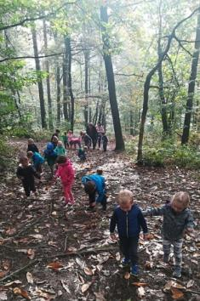
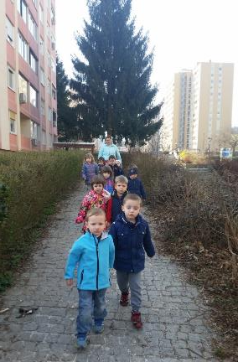
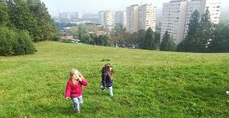
SPREHOD Z OPAZOVANJEM – iz nog …
Zasnova poti izhaja iz otrok:
kam naj gremo, da najdemo, vidimo prevozna sredstva, da izvemo kaj je dobro in kaj ne za okolje?
V naravo, po naselju, med bloki, k cesti, na križišče, na parkirišče, na grič, da vidimo dol.
Vključimo vsa čutila:
sluh, vonj, tip in gibanje, razmišljamo, ugotavljamo, se pogovarjamo ...
Usvajamo pravila varnosti:
hoja po pločniku, prečkanje prehoda za pešce, semaforizirane ceste, v naselju brez vozil, v gozdu …

Slide 5
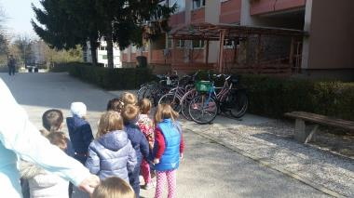
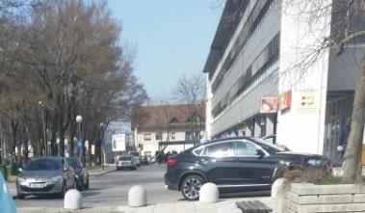
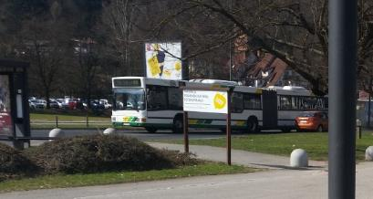
KO IŠČEMO - NAJDEMO
Opazovanje in ubeseditev videnega: kolo, avtomobili, mestni avtobus, motor, avtobus, tovornjak …
Pogovor o tem, kaj bi še lahko videli na cesti, ob njej …
Upoštevanje pravil cestnega prometa in zagotavljanje varnosti.

Slide 6
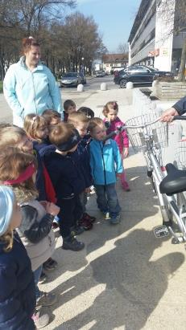
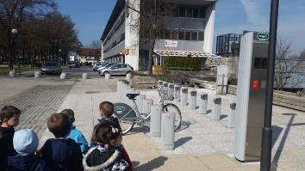
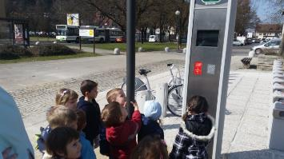
BICIKE(LJ)
Nekaj svežega, novega v okolju je vedno dobra motivacija.
Aktivno učenje.
Usvajanje novih besed (bicikelj, postaja, Urbana),
načinov izposoje in uporabe kolesa.

Slide 7
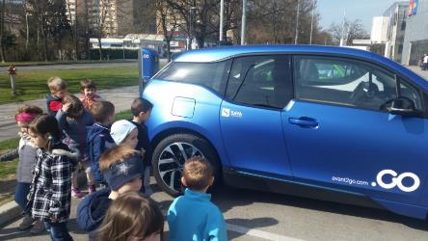
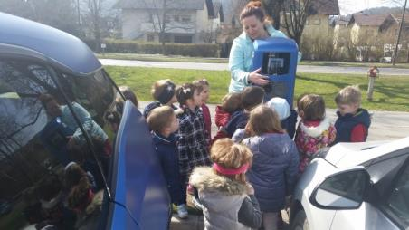
AVTOMOBIL NA ELEKTRIKO
Usvajanje novega spodbudi veselje in zanimanje otrok.
Novi pojmi: polnilnica, elektrika.

Slide 8

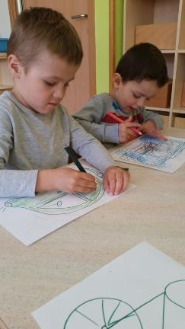
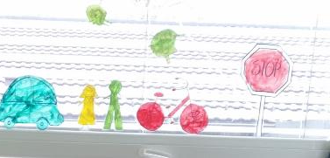
USTVARJANJE SPODBUDNEGA UČNEGA OKOLJA
Kaj smo videli in že vemo?
Izdelki otrok so dokazi, ki otrokom omogočajo čas in možnosti za podoživljanje, vračanje, samopreverjanje, rast in lasten razvoj v lastnem ritmu.
Povezava z umetnostjo, jezikom, grafomotoriko, opismenjevanjem.

Slide 9
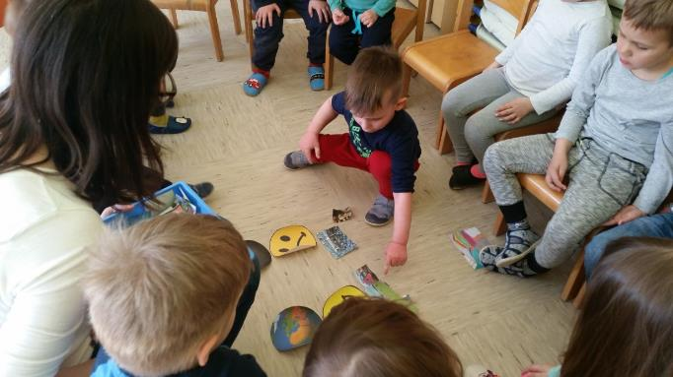
KAJ ŽE VEMO?
Pogovor o sprehodu – vpogled v interes otrok.
Uporaba računalnika
poslušanje zvokov iz okolja, prepoznavanje le-teh,
ogled filmčkov (mesto, podeželje),
izbor sličic za igro.
Vzgojitelj pripravi sredstva, material – izzive.
Skupna dejavnost – razvrščanje sličice glede na „okolju prijazno“
aktivna vloga vzgojitelja - vpogled v predznanje otrok, razlike med njimi,
aktivna vloga otrok - opazujejo, sodelujejo, razmišljajo, so kritični,
komentirajo, vrednotijo svoja in dejanja drugih, se učijo drug od drugega).

Slide 10
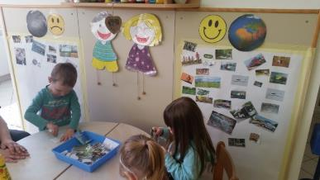
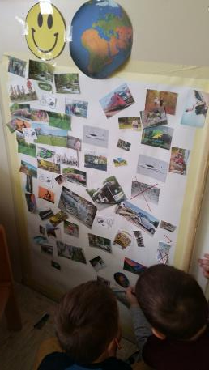
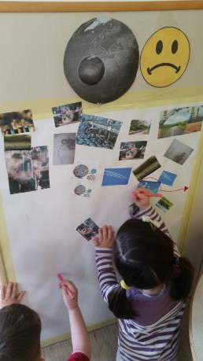
OKOLJU PRIJAZNO ALI NE?
Otroci samostojno izbirajo in lepijo ter razvrščajo sličice.
Razmišljajo, so v aktivni vlogi, si podajajo povratne informacije, vrednotijo svoje delo in delo vrstnikov, so kritični, prosijo za pomoč odraslega …

Slide 11
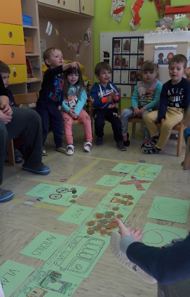
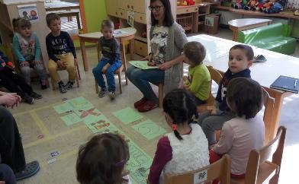
KAKO PRIDEMO V VRTEC?
Kako sem prišel v vrtec?
Kje je vrtec, kako lahko do njega pridemo.
Aktivna vloga otrok - v predpripravi, pripravi in izvedbi:
podajanje idej možnih prevoznih sredstev, barvanje narisanih vozil, postavitev slik na tleh z zapisi, prirejanje krogca sliki, razmišljanje, stik z matematiko v življenju.
Aktivna vloga vzgojitelja - opazovanje odzivov otrok ob ustvarjanju, poslušanje, podajanju povratnih informacij, beleženje.

Slide 12
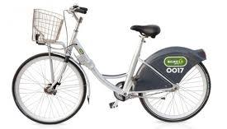
NOVA IZHODIŠČA – BICIKE(LJ)
Otroke je navdušilo:
na novo postavljena postaja izposoje Bicik(lj)a,
srečanje z delavcem, ki je postavljal postajo Bicilk(lj)a in vse pokazal.
Načrtovanje:
kaj že vemo, kaj bi radi še izvedeli, kje in kako bi informacije dobili, kaj bi se igrali,
vključitev vseh področij dejavnosti, priprava sredstev – uporaba računalnika.

Slide 13
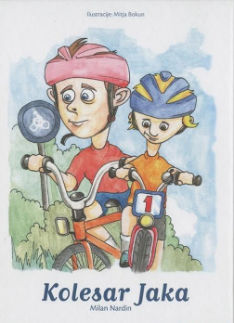
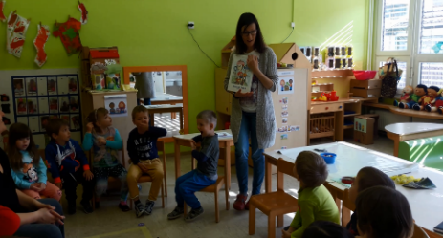
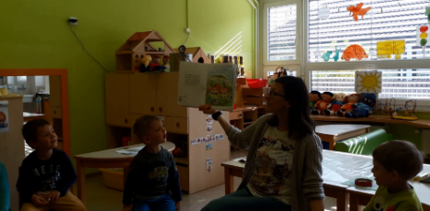
ZGODBA „KOLESAR JAKA“
Branje zgodbe „Kolesar Jaka“.
Pogovor o zgodbi, o varnosti, opremi, lastnih izkušnjah, znanju, samorefleksije/a otrok …

Slide 14
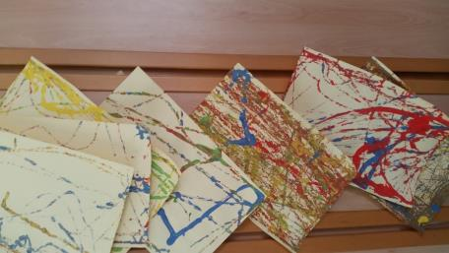
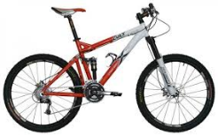
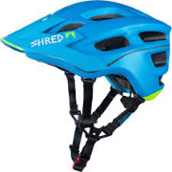
USTVARJANJE
Opazovanje pravega kolesa in obvezne opreme, primerjanje in poimenovanje posameznih delov s sliko kolesa (bogatenje besedišča, pomen varnosti vožnje s kolesom).
Risanje kolesa ob opazovanju pravega kolesa v igralnici.
Izdelava sporočil voznikom v naselju – kje naj ne parkirajo (pešpoti, kolesarske steze, pločniki), svojih odsevnikov (lastna varnost).
Spoznavanje lastnosti koles – poskusi z barvo – kako kolo pusti sled.

Slide 15
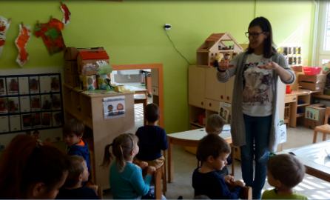
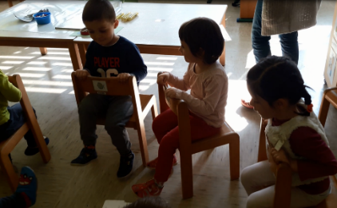
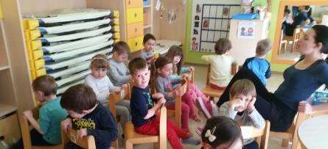
KOLESARJI V IGRALNICI
Petje pesmi „Jaz imam kolo“
ob gibalni upodobitvi vožnje kolesa.
Aktivnost vseh otrok (v skupini, parih, individualno)
Socialne igre in igre čuječnosti -
temelj dobrih odnosov.
Hoja s pozdravom, srečevanje, igra semafor …

Slide 16
KOTIČKI –
RAZISKOVALNA VLOGA OTROK
Prostor:
ustvarjalna uporaba površin miz, tal, sten …
Didaktični pripomočki, sredstva:
izdelani iz odpadnega, neskturkturiranega materiala, ki otrokom omogočajo manipulacijo, rokovanje, aktivno učenje, ponavljanje.
Uporaba računalnika, spletnih povezav, tiskalnika:
kot sredstvo pridobivanja informacij, pridobitev sličic in materiala za nadaljnjo igro.
Raznolike dejavnosti:
iz vseh področij dejavnosti Kurikula.
VZGOJITELJ PRIKAŽE IGRO IN SREDSTVA V KOTIČKIH.
Otroci na enak način pridobijo informacije.
OTORCI SAMOSTOJNO IZBIRAJO IN PREHAJAJO MED KOTIČKI.
Igro razvijajo v lastnem ritmu, tempu in sposobnostih.

Slide 17
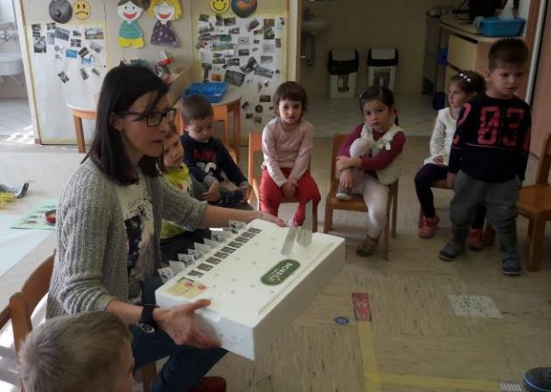
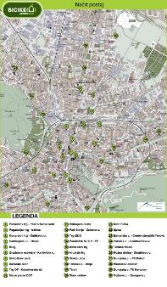
IGRA BICIKE(LJ)
Otroci poslušajo, razmišljajo in so aktivno vključeni v procesu razmišljanja, izvajanja in vrednotenja.

Slide 18


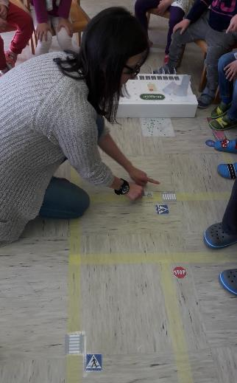



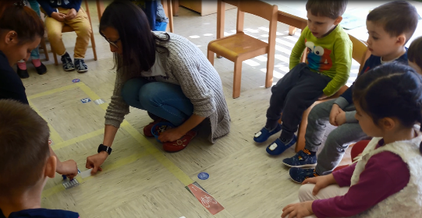
Učenje z opazovanjem - spoznavanje prometnih znakov.
Različne igralne površine otrokom omogočajo širše razmišljanje, raziskovalne možnosti.

Slide 19
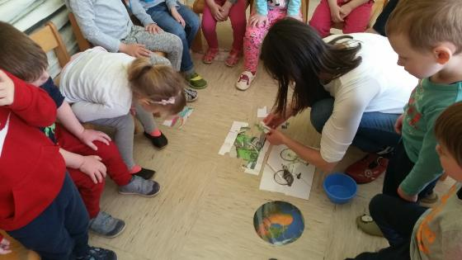
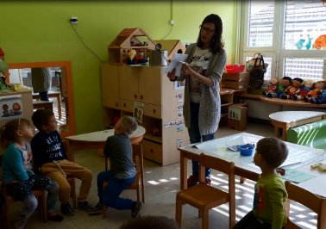
SESTAVLJANKE
Opazovanje konkretnega prikaza možnih načinov reševanja problema
otroke vključuje v razmišljanju, iskanju rešitev, daje uvid, da se tudi vzgojitelj trudi, zmoti, vztraja in je zgled.
Sestavljanke so različnih težavnostnih stopenj – možnost diferenciacije.

Slide 20
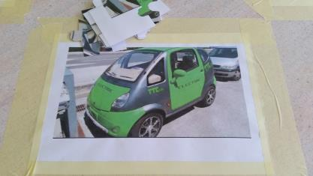
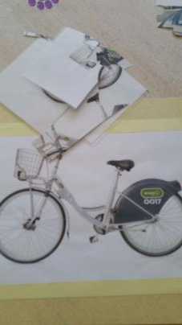
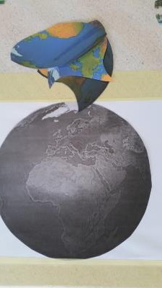
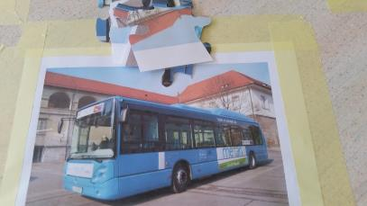
Otrok lahko sestavlja s podlago (podlaga je prilepljena ter omogoča stabilnost)
ali brez nje, izbira med lažjimi in težjimi sestavljankami.

Slide 21
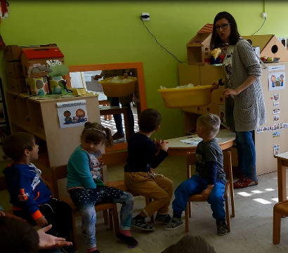
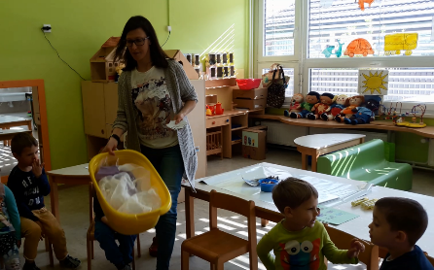
ZAČARANE SLIČICE
Nestrukturiran material je vedno uporaben in zanimiv ter otroka spodbuja v raziskovanju ter aktivni vlogi.

Slide 22
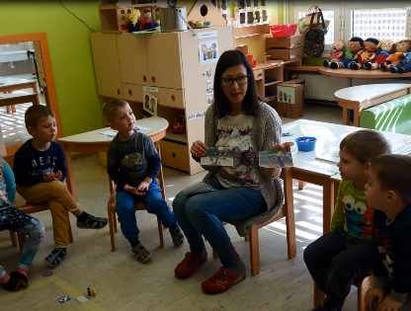
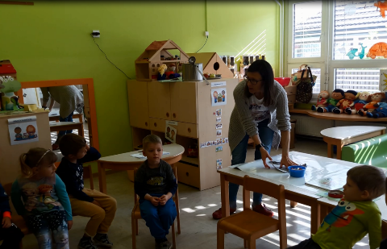
IZDELAVA PLAKATA
Iz fotografij, slik lahko izdelamo plakat.
Uporaba računalnika (izbor sličic, tiskanje)
Sodelovanje s starši (prinašanje sličic – vozila, kaj je dobro, slabo za okolje),

Slide 23
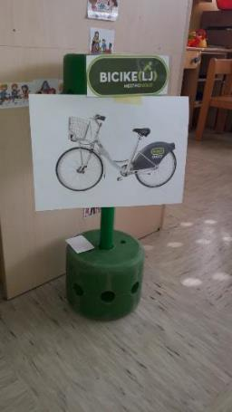
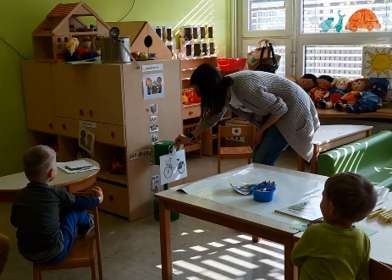
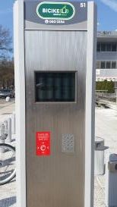
GREM NA BICIKE(LJ)
Prenos urbanega okolja v sobo na ustvarjalen način.
Izposoja kolesa z Urbano in vožnja otrokom omogoča aktivno vlogo, igro vlog, gibanje, sodelovanje in učenje.

Slide 24
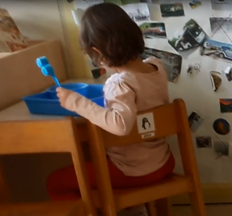
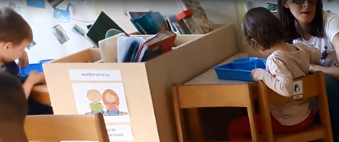
KJE SE SKRIVA?
Raziskovanje s sipkimi materiali otrokom omogoča razvijanje senzornih občutkov, urjenje motorike, koordinacije oko-roka, sproščanje, sodelovanje.
Uspeh je zagotovljen.

Slide 25

KO SE IGRA PRIČNE …

Slide 26
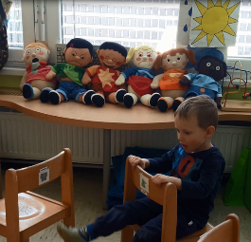
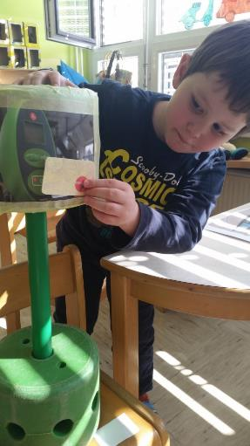

GREM NA BICIKE(LJ) …
Učenje za življenje – igra vlog.
Kako s kolesom – z Urbano si izposodim kolo, se odpeljem vmes si prepevam …ter ga vrnem. Učim se prometne varnosti.
Igra ne zahteva posebnih rekvizitov in sredstev, domišljija najde svojo pot.

Slide 27


GREM NA AVTOBUS …
Otroci sodelujejo, se dogovarjajo, učijo komunikacije, drug od drugega, vzpostavljajo odnose, se zabavajo, rešujejo konflikte …

Slide 28



SESTAVLJANKE:
VOZILA, KOLO Z OPREMO, DELI KOLESA, OKOLJU PRIJAZNO …
Otroci imajo možnost izbire, spoznavajo dele kolesa, vozil
zmorejo sami ali „prosijo“ za pomoč -
vzgojitelj kot dober opazovalec.

Slide 29



Otroci so aktivni v razmišljanju, igri, nudenju medvrstniške pomoči, vključevanju v komunikacijske procese z otroki in odraslimi.
Vzgojitelj opazuje,
otrokom podaja povratne informacije, konkretna navodila, spodbuja, nudi pomoč.

Slide 30

ZAČARANE SLIČICE POIŠČEM IN RAZVRSTIM …
Priprava sredstev po pogovoru z otroki, njihove ideje in pobude – iskanje na spletu. Izločitev takih, ki se jim ne zdijo primerne.
Prostor omogoča različne dimenzije – tokrat na vertikali.
Otroci si sličice ogledujejo, v mislih opredelijo kam spadajo ter jih razvrstijo in priredijo.

Slide 31


Otrok je aktiven, išče in se veseli uspeha.
Vzgojitelj podaja pozitivno povratno informacijo, ga spodbuja, komentira ali pa zgolj opazuje.

Slide 32



Pomen sodelovanja in medsebojne pomoči v igralni skupini.

Slide 33



Ko otroci potrebujejo
povratno informacijo odraslega, pohvalo, opogumljanje, spodbudo, naj jo dobijo.
Verbalno - Neverbalno

Slide 34



Kaj igra vse ponuja?
Podajanje povratnih informacij otrok-otroku,
medvrstniška pomoč,
učenje drug od druga,
usvajanje novega,
vrednotnenje.

Slide 35


IZDELUJEMO PLAKAT
Učenje, ponotranjanje vsebine – varnost v prometu.
Urjenje v grafomotoriki, lepljenju, rokovanju z lepilom, prostorska orientacija, komentiranje, podajanje povratnih informacij, možnost vračanja, preverjanja,
učenja v lastnem ritmu.

Slide 36



BICIKE(LJ) in POSTAJA
Otroci se učijo pravil varnosti v prometu, varne mobilnosti.
Ponotranjajo, sodelujejo, se učijo na konkretnem primeru in drug od drugega, načrtujejo, rešujejo konflikte,
se dogovarjajo, si pomagajo, poslušajo.

Slide 37


ISKANJE V SIPKIH MATERIALIH
Otroci se urijo v finomotoričnih spretnostih.
Opazujejo, se poglobijo vase in so pozorni ter zbrani.
Se veselijo uspeha, se sproščajo in se nevede učijo.

Slide 38



Presipanje je super, tudi če ne
opaziš, kaj se skriva spodaj -
omogoča tudi sodelovanje
In uspeh je vedno tu.

Slide 39

UTRINEK IGRE …
Otroci so ob spodbudnem učnem okolju notranje motivirani in vztrajni.
Prostor je spodbuda in motivacija za igro in raziskovanje (različne postavitve).
Ustvarjena, izdelana sredstva kažejo ustvarjalnost vzgojitelja.
Raznolikost sredstev omogoča vsem otrokom učenje na njihovi ravni razvoja, aktivno vlogo na različnih težavnostnih stopnjah (diferenciacija znotraj kotičkov).

Slide 40


PREHODI MED DEJANOSTMI, ZAKLJUČKI
Vzgojitelj kot voditelj v pogovoru, poslušalec, tolažnik
(povratne informacije, utrjevanje znanja, pripovedovanje in poslušanje, tolažba in učenje strpnosti).
Pogovori, refleksije, vrednotenja in samo-vrednotenja so dober pokazatelj usvojenega, razumljenega in temelja dela vnaprej.

Slide 41


Dobri odnosi, sodelovanje in spoštovanje
vseh v skupini
so temelj in vodilo napredka in razvoja otrok.

Slide 42


OD IGRE K ŽIVLJENJU … s kolesom
Vožnja s kolesi – gibalni izziv, ozaveščanje o varnosti v prometu, obvezni opremi, pravilih v prometu, upoštevanje pravil varnosti v igri. (sodelovanje s starši).
Otroci nosijo znanja in vedenja s seboj, saj so jih usvajali na različnih ravneh in nivojih, iz različnih področij prepletenih dejavnosti.

Slide 43





OD IGRE K ŽIVLJENJU … z avtobusom
Od prometne varnosti v igralnici do varne mobilnosti v pravem prometu.

Slide 44
IGRA – VZGOJITELJ – OTROCI
Vzgojitelj
je aktiven v opazovanju, razmišljanju od načrtovanja do vrednotenja, evalvacije,
zagotavlja spodbudno učno okolje - od miselnega do ustvarjalno-izvedbenega dela,
načrtuje ter izdela didaktična sredstva, material in uporabi glede na temo, sposobnosti, spretnosti in značilnosti otrok v skupini,
vključuje vse čute otrok in zajame vsa področja dejavnosti in razvoja – vsestranski razvoj in napredek v lastnem ritmu otroka ter poskrbi za vse otroke,
spodbuja veselje in ustvarjalnost otrok, opazuje, usmerja, pomaga, motivira, podaja primerne povratne informacije, pelje do uspeha,
inovativnost ter ustvarjalnost vzgojitelja sta lahko velik doprinos.
vzgaja in uči ter je zgled varne mobilnosti.
Otroci
so vključeni v proces od načrtovanja do evalvacije,
samostojno izbirajo med ponujenimi in predstavljenimi dejavnostmi.
so v aktivni vlogi, načrtovalci igre, se igrajo, učijo novega, preverjajo svoje sposobnosti in pozicijo v skupini, ustvarjajo, sodelujejo in se učijo drug od drugega, podarjajo povratne informacije, vrednostijo.
vnaprej postavljena pravila v skupini omogočajo varnost, mirne prehode, sodelovanje, strpnost in zabavo.
Pridobivajo znanja in vedenja o varni mobilnosti kot pešci, potniki, vozniki.
-

Slide 45

KOLIKO LAHKO DOPRINESEMO?
„zaustavi pogled“
Vrtec - vzgojitelj
podpora in pomoč družini.
Vpliv na otroke, družino prek otroka, dejavnosti v vrtcu in okolju.
Družina
ostaja temelj in jedro vzgoje otroka.

Slide 46

KO SMO VARNO USPEŠNI
SMO „TAČJE“ SREČNI …
Manica Žnidaršič, dipl.vzg., Bled, november 2018

